Slide 1


说一说
你平常会使用什么互联网应用做些什么事情？

Slide 2
个性化推荐
大数据技术
淘宝内部的交易记录和用户的行为数据
精准定位用户需求，实现个性化推荐。
支付宝系统内部的消费转账记录
数据分析挖掘
平台以外的
其他数据

Slide 3

说一说
你还知道哪些目前流行的新技术吗？

Slide 4

互联网与创新
互联网应用与新技术
2024年3月

Slide 5



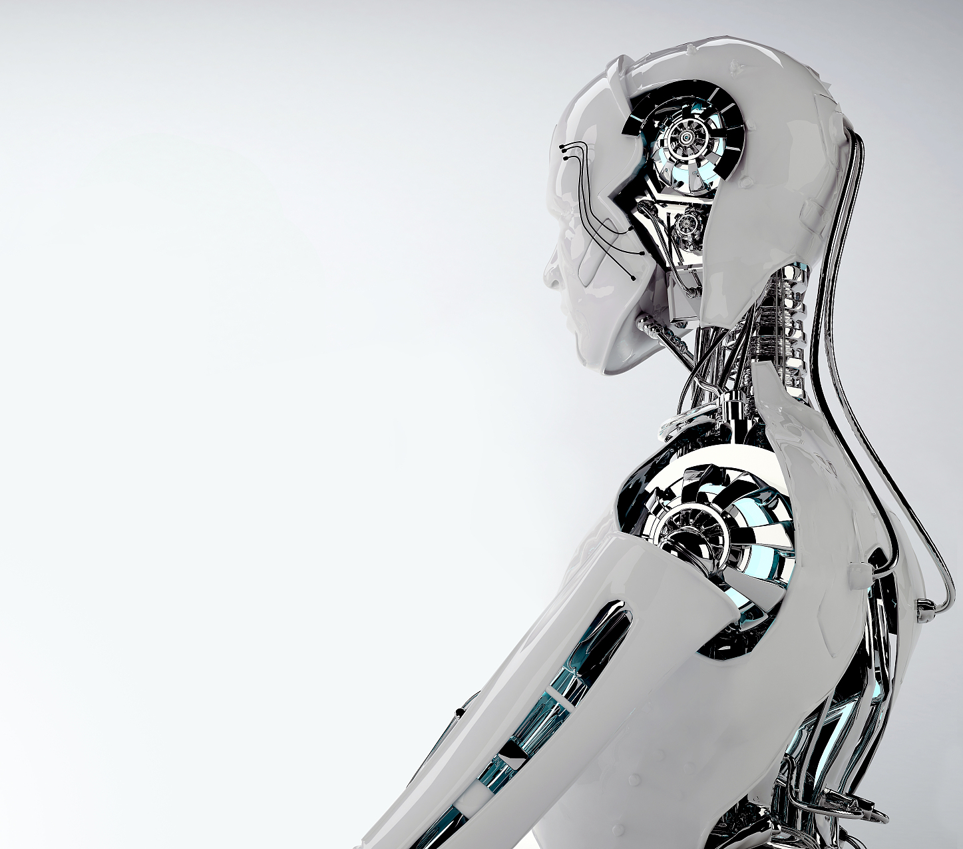
新技术
云计算技术
智能技术
云存储技术
大数据技术

Slide 6
01
探究现在的新技术
（1）每一小组进行分工，小组成员分别选择一项新技术，进行探究。
（2）组长根据分工情况，将对应的任务单分发给各组员。
（3）完成学习单任务一的问题后，进行小组交流，组长填写汇总表。

Slide 7

云存储技术
将资源存储到网络服务器上的一种技术，使用者可以通过网络方便地存取数据。

Slide 8

云计算技术
分布式计算的一种，通过网络“云”将巨大的数据计算处理程序分解成无数个小程序，然后，通过多部服务器组成的系统进行处理和分析这些小程序得到结果并返回给用户。

Slide 9

大数据技术
大数据：
所涉及的数据资料量巨大，以致无法通过人脑，甚至常规软件进行捕捉、管理和处理的数据集合。
数据规模大、数据处理速度快、数据种类多、数据价值密度低、数据真实性高
大数据技术：
一组用于处理、分析和挖掘大数据的工具和技术，包括大数据查询、大数据处理、大数据分析和大数据挖掘等。

Slide 10

智能技术
包括虚拟现实、物联网、人工智能等各种新兴技术，与互联网结合后能诞生全新的用户体验。
虚拟现实：沉浸性、交互性、想象性。
物联网：物物相连、万物互联。
人工智能：模拟、延伸、扩展人的智能。

Slide 11
02
探索过去的新技术
（1）完成任务二的问题。
（2）小组交流，合作完善图谱。

Slide 12
说一说
互联网应用与新技术之间的联系。
反哺
创新
互联网应用
新技术
催生

Slide 13

自评
https://www.wjx.cn/vm/tUW84fH.aspx#
THE END

